Slide 1
Syntetické futurum v češtině
PLIN032
Klára Osolsobě
osolsobe@phil.muni.cz

Slide 2
Značkovaní korpusů je dobrá věc
ALE
lingvistické předpoklady : morfologický slovník + tagset
technická řešení (rozdělení na pozice, různé nelingvistické přístupy k disambiguaci)

Slide 3
Kvalita značkování z lingvistického hlediska
kvalita zdrojů
možnosti a meze formalizace
úplnost výčtu některých okrajových jevů

Slide 4
Futurum
analytické futurum (slovesa nedokonavá) - MWE
dokonavá slovesa a jejich prézentní tvary – 9. pozice: P
syntetické futurum (budu, jít, jet, ...) – 9. pozice: B

Slide 5
Gramatiky a slovníky
gramatiky: definují skupinu sloves pohybu výčtem (rozsah odpovídá rozsahu gramatiky).
praxe slovníků je nejednotná (u některých sloves např. vézt se SSJČ a SSČ rozcházejí).

Slide 6
Česká mluvnice (Havránek, Jedlička, 1981)
hovoří o: … „některých slovesech nedokonavých (většinou s významem pohybu, řidčeji stavu) ….
… nemají složený tvar času budoucího, leda v jiném významovém odstínu …
možnost tvořit u některých tvarů imperativ … s malým významovým rozdílem, který je na dvou příkladech charakterizován u slovesa pojď jako … pohyb k mluvčímu… u sloves poběž, poleť jako …počátek
samostatně se zmiňuje imperativ poslyš, který nemá oporu ve tvarech syntetického futura indikativu (slyšet - *poslyším – slyš – poslyš)

Slide 7
Příruční mluvnice češtiny (Karlík, Nekula, Rusínová, 1996)
hovoří o … zvláštní skupině sloves pohybu a některých jiných, která pohyb implikují
dále uvádí, že … u nich lze rozeznat rozdíl mezi určeností a neurčeností co do cíle pohybu… přičemž … oba tyto významy se vyjadřují v rámci sloves nedokonavého vidu…
konstatuje, že … nejde o dokonavé futurum, od těchto forem nelze utvořit infinitiv ani préteritum, jsou však možné formy složené ...

Slide 8
Čeština řeč a jazyk (Čechová a kol., 1996)
U některých nedokonavých sloves (sloves pohybu a změny stavu) se tvoří ještě (míní se kromě tvarů budu + infinitiv nedokonavého slovesa) tvary jednoduché s předponou po-.

Slide 9
Mluvnice češtiny 2 (Komárek a kol., 1987)
… prefix po- (s ojediněle se vyskytující variantou pů-): spojuje se s tvary ind. préz. akt. některých nedokonavých sloves, zvláště s významem jednosměrného pohybu v tzv. jednoduché, syntetické futurum …,
má tedy gramatickou kategoriální platnost; tato platnost je oslabena ve tvarech imperativu těchto sloves, …, které jsou synonymní s tvary bez tohoto prefixu.
slovesa jsou charakterizována jako …. slovesa jednosměrného pohybu a slovesa trvání nebo změny stavu (jež jsou rovněž pojaty jako jednosměrný pohyb)
předpona po- má zde význam pouze gramatický, nikoli lexikální; nemění ani lexikální význam, ani nedokonavý vid slovesa
vedle futurálních tvarů jednoduchých je možno tvořit i pravidelné tvary složené futura opisného, ….

Slide 10
Mluvnice současné češtiny (Cvrček a kol., 2010)
Specifická omezená skupina sloves má tvary budoucího času vyjádřené pomocí předpony po/pů : půjdu, pojedu, potrvá, poroste, ponesu, povedu, poběžím, poletíš, polezeš, poteče, poženu, povezeme, poplujete, pohrne, pocestujou, postěhuje, poplazí.

Slide 11
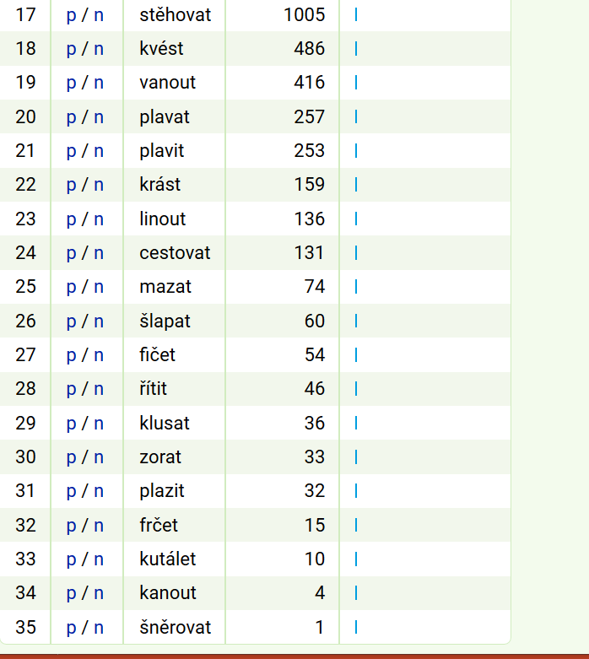
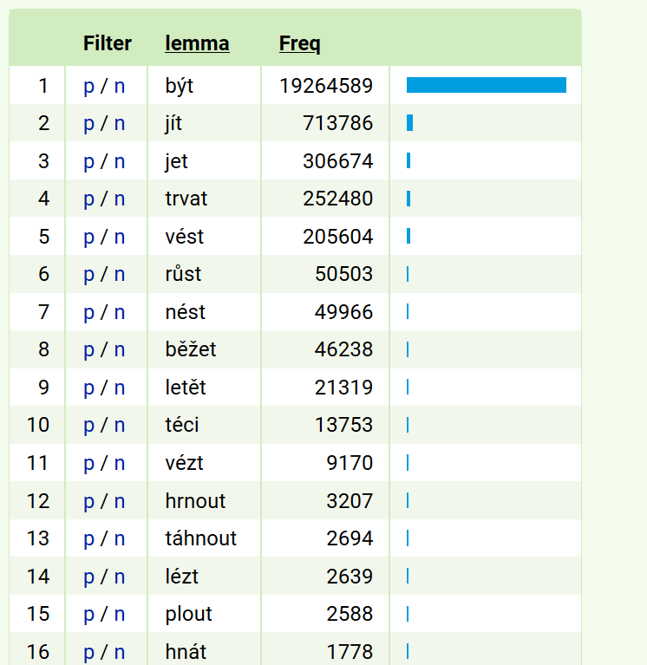
frekvence lemmat tag= ="........F.*"

Slide 12
Syntetické futurum – slovníky a další tištěné zdroje
SSJČ : 50 sloves (27 navíc, které neuvádí SSČ)
SSČ : 21 sloves (3 navíc, které neuvádí SSJČ)
SSSJČ i SSČ : 18 sloves
Čermák, 1990, s. 106 : 5 dalších sloves, které neuvádí ani SSJČ, ani SSČ
Šmilauer, 1972 s. 223 : 2 další slovesa
Kopečný,1962 s. 46-50 : 115 sloves

Slide 13
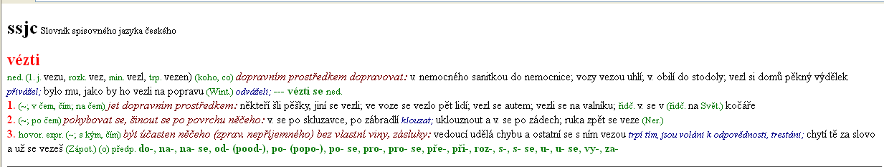
vézt

Slide 14
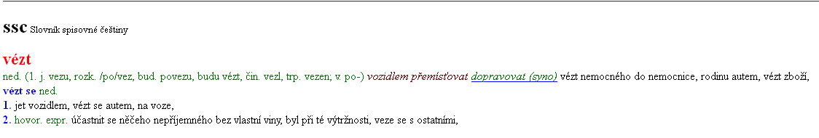
vézt

Slide 15
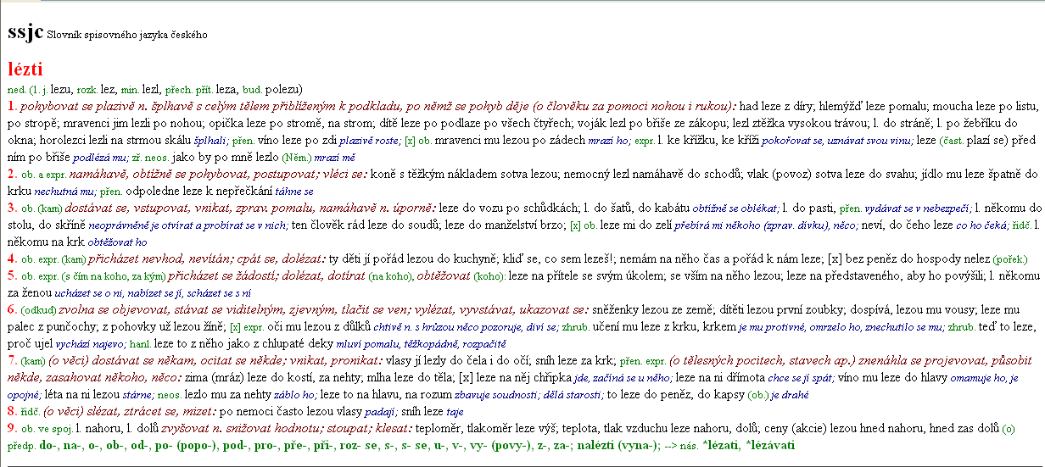
lézt

Slide 16
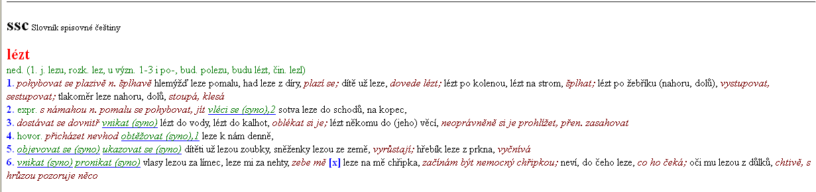
lézt

Slide 17
Zachycení na úrovni morfologické značky (tagu)
Pozice 2 - Detailní určení slovního druhu
B sloveso, tvar přítomného nebo budoucího času
Pozice 9 - Čas
neurčuje se
F futurum (budoucí čas)
H minulost nebo přítomnost (P/R)*
P prézens (přítomný čas)
R minulý čas
X libovolný čas (F/R/P)*)

Slide 18
SYNv7
VB......F.*
tvary budu, budeš, ...
několik sloves, která tvoří synteticky futurum prefixem po-/pů-

Slide 19
Frekvenční seznam lemmat
1 | být
2 | jít
3 | jet
4 | trvat
5 | vést
6 | růst
7 | nést
8 | běžet
9 | letět
10 | téci
11 | vézt
12 | hrnout
13 | lézt
14 | plout
15 | hnát
16 | stěhovat
17 | táhnout
18 | kvést
19 | vanout
20 | plavat
21 | plavit
22 | krást
23 | cestovat
24 | linout
25 | mazat
26 | šlapat
27 | fičet
28 | řítit
29 | klusat
30 | plazit
31 | zorat
32 | frčet
33 | kutálet
34 | kanout
35 | šněrovat

Slide 20
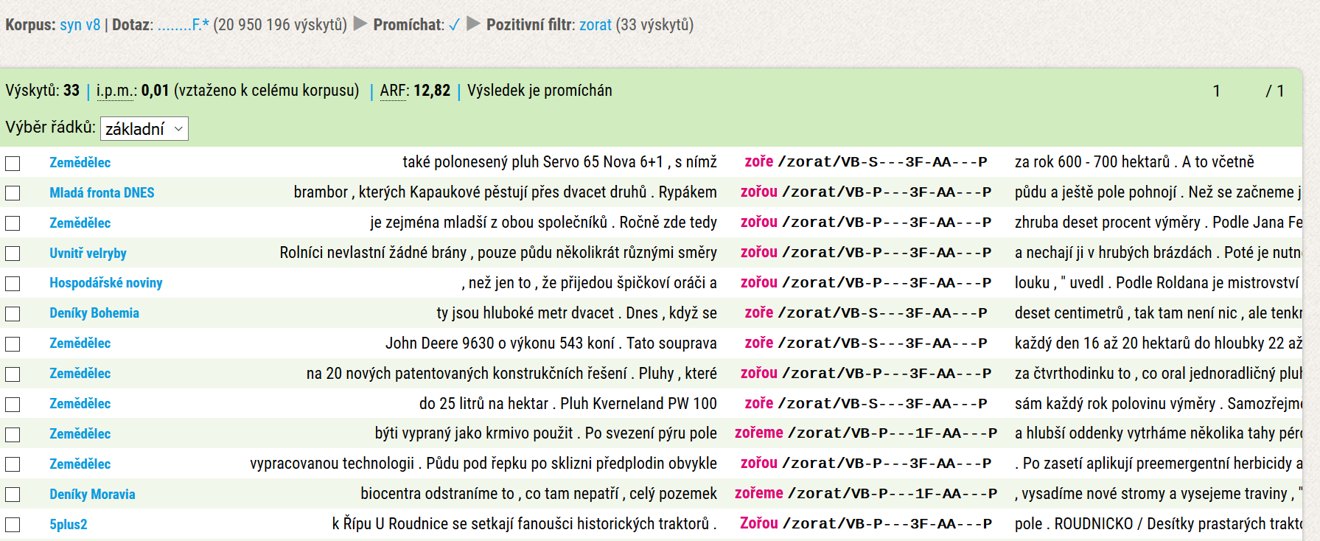
zorat

Slide 21
Mohou korpusy přispět k poznání tohoto jevu ?
a) Výčet získaný pomocí výše uvedeného tagu je úplný/neúplný.
b) Další doklady se vyskytují/nevyskytují v korpusech.
c) Existuje/neexistuje nějaký postup, jak je z korpusů získat/získávat.

Slide 22
Hledání kandidátů syntetického futura v lemmatizovaných korpusech
[tag="X.*" & lc="po.*(u|e|eš|e[mt]e|í|í[mš]í[mt]e)"]
N-filtrem lze odstranit lemmata na pod-, popo-, pona-, ..., kdy může jít o jiný prefix, kombinaci více prefixů atd.
frekvenční seznam lemmat
ruční výběr kandidátů
ověření předpokladu

Slide 23
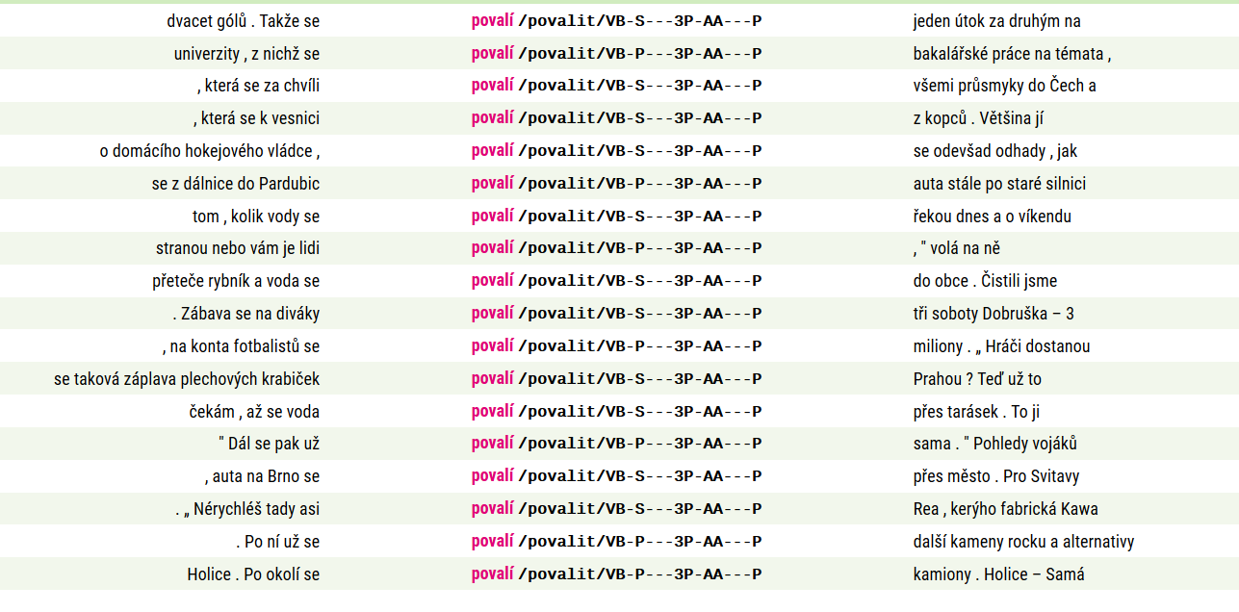
Příklady chybné lemmatizace

Slide 24
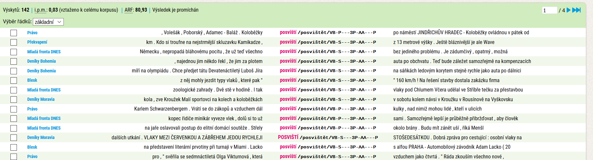
Příklady chybné lemmatizace

Slide 25
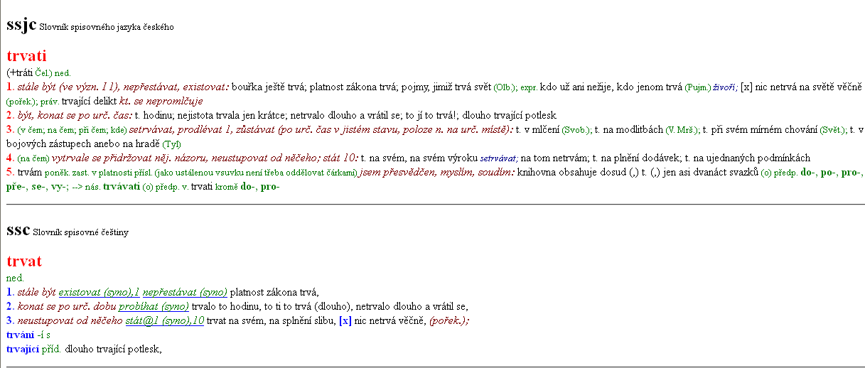
Heslo trvat

Slide 26
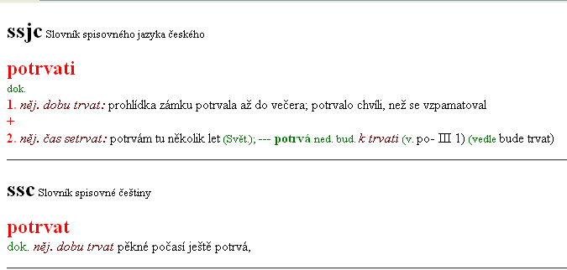
Heslo potrvat

Slide 27
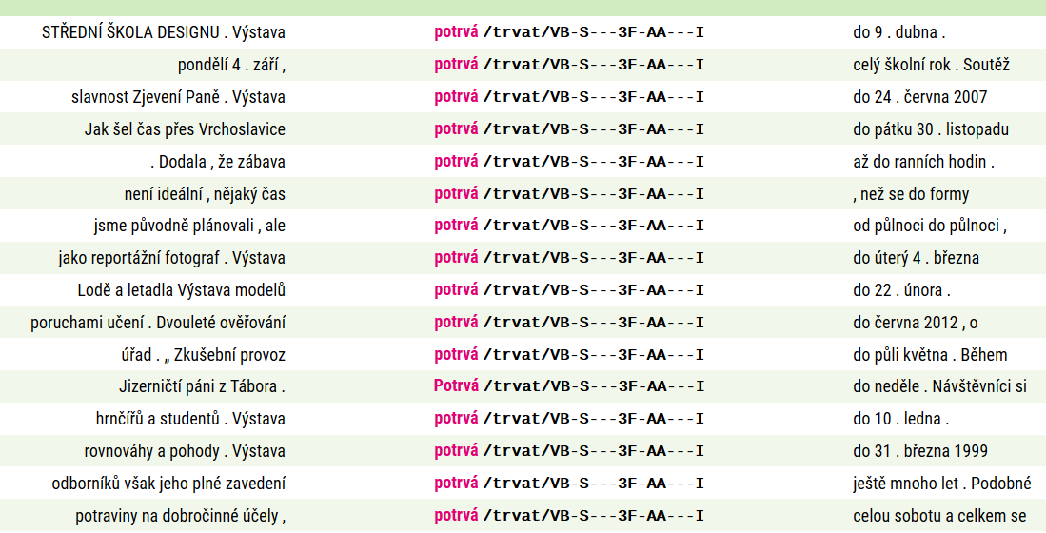
SYNv7

Slide 28
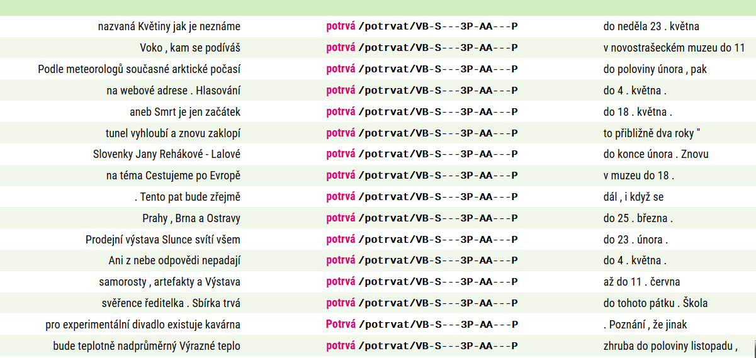
SYNv7

Slide 29
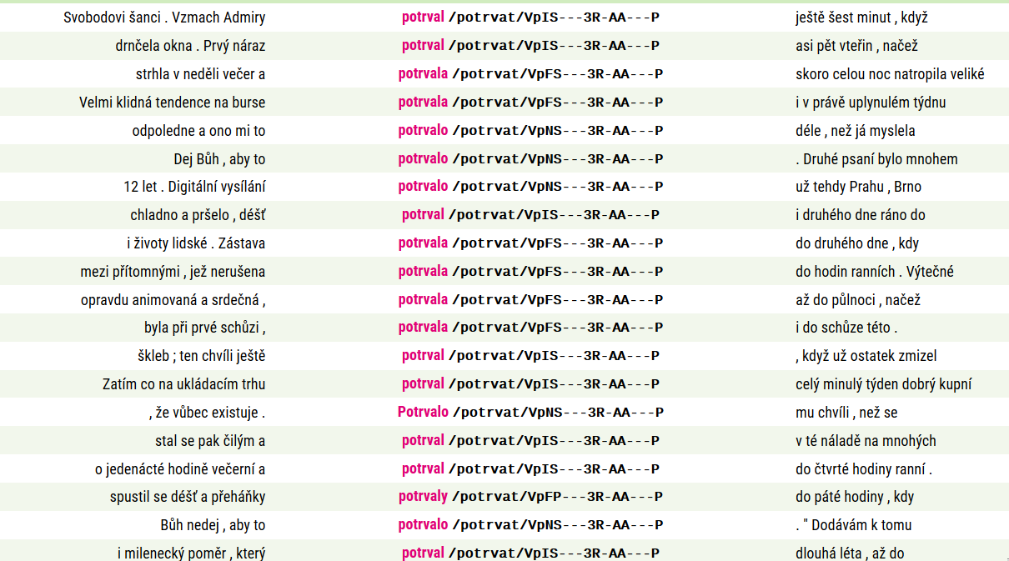
SYNv7

Slide 30
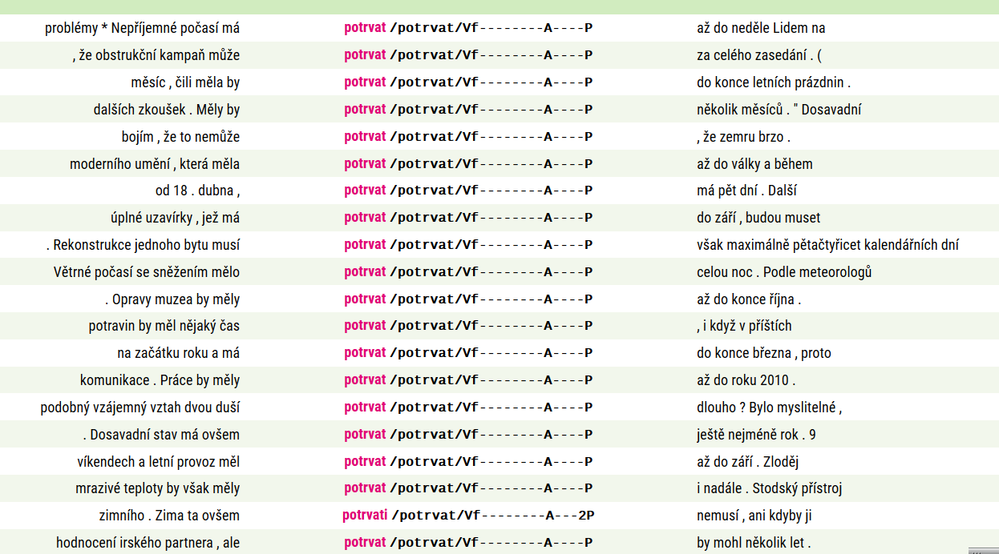
SYNv7

Slide 31
Výsledky získané z korpusů (20)
(ne SSJČ a SSČ)
pofrčí/frčet (*)pověje/vát
*pomaže/mazat *povalí (se)/valit (se)
pokráčí/kráčet *popase se/pást se
*pošine se/šinout se posviští/svištět
*potáhne/táhnout se *potrénuje/trénovat
*popeče s kým/péci pošupe/šupat
pobrodí se/brodit se pocrčí/crčet
pošupajdí/šupajdit poharcuje/harcovat
pokoučuje/koučovat *povesluje/veslovat
poprýští/prýštit pošupačí/šupačit

Slide 32
Výsledky získané z internetu (3)
(ne SSJČ a SSČ)
potryská/tryskat (v syn v8 – 1 doklad)
potrtá/trtat
pozdrhá/zdrhat
pověje/vát (v syn v8 – 1 doklad)

Slide 33
ALE: na internetu
... Možná by neškodilo, kdyby vítr, který nám přinese novou vládu, zavál i do těchto koutů. Uvidíme, jakým směrem pověje i na našem resortním ministerstvu, které přislíbilo o tomto tématu jednat. ...
Pověj, větříčku, pověj,
moju hlavěnku ověj!
Moja hlavěnka mladá
větříčkovi je ráda.
... Pověje-li vítr od slunce východu, mříti bude dobytek bez plodu. Pověje-li vítr od slunce západu, králové, páni nemocní budou, ...

Slide 34
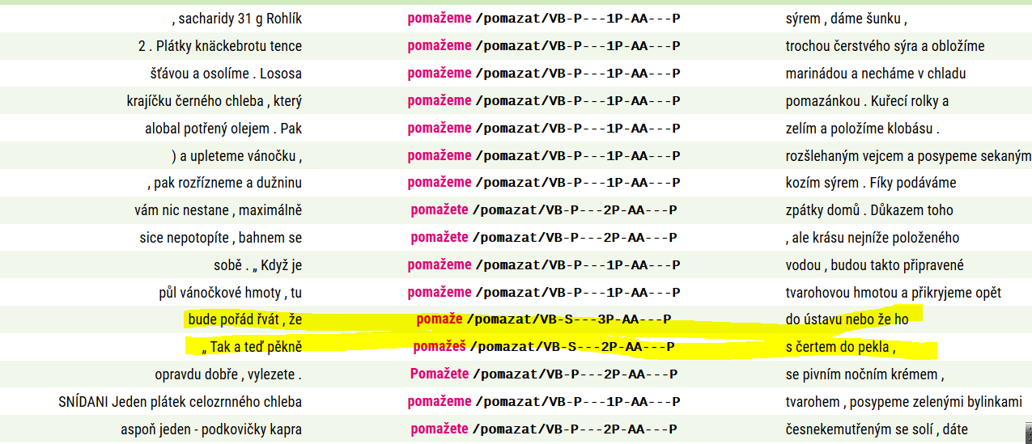
mazat NEBO pomazat

Slide 35
bmk
ak potom dyž sou tři tři tři mocnosti tak se | můžeš @ potom rozhodnout jako s kerou to popečeš | --- | | dyž sou tři tak | no ae to by bylo zajímavé prtože by se mohly vytvářet různé koalice .

Slide 36
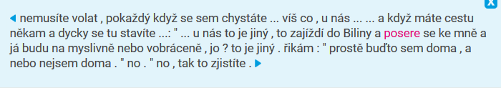
ORALv4

Slide 37
Zastoupení lemmat v tištěných zdrojích, korpusech a na internetu (2010)
slovníky a tištěné zdroje | 53+7 lemmat | 72,29 %
pouze korpusy | 20 lemmat | 24,1 %
korpusy i slovníky a tištěné zdroje | 37 lemmat | 44,58 %
pouze slovníky a tištěné zdroje | 23 lemmat | 27,71 %
pouze internet | 3 lemmata | 3,61 %
slovníky + tištěné zdroje + korpusy | 83 lemmat | 100 %

Slide 38
Hodnocení
seznam lze nadále doplňovat (slovníky, gramatiky, učebnice)
vysoká míra homonymie – problémy automatické lemmatizace a následné disambiguace
další možnosti zkoumat poměr syntetického a analytického vyjádření futura (rozsah korpusů)
sémantické vymezení skupiny sloves

Slide 39
Upřesnění definice významu sloves schopných tvořit tvary syntetického futura
Pohyb v konkrétním slova smyslu (přemísťování z místa na místo jednosměrně/ v určeném směru) : (půjde, pojede, poběží, poplazí se, pokráčí, pošine se, povalí, pomaže, ...)
pohyb bez určení směru (různými směry) : (pošíří se, poline se, ... ).
Proces zahrnující pohyb
a) přírodní (povane, pověje, pol(i/e)je, poprší, ...);
b) s neživým nositelem (rostlina: pokvete, poroste, poplazí se, strom: ponese (ovoce), ...; hudba: poline se, povalí ...; vůně: pošíří se, poline se, ...; voda: poteče, povalí, pocrčí, poprýští..., zpráva: pošíří se ,... );
c) mentální (popálí mu to)
d) s živým nositelem (poroste, popase se, ... pták: ponese (vejce), ...);
e) ve významu fungovat (v přeneseném významu jít) (správně) poklape, pošlape, povalí ...; vycházet s někým, (poklape, pošlape, popeče, ...).
f) ve významu vést (pokoučuje, potrénuje, povládne)

Slide 40
Závěr
otevřená třída sloves
upřesnění definice
opravy chybné lemmatizace a značkování

Slide 41
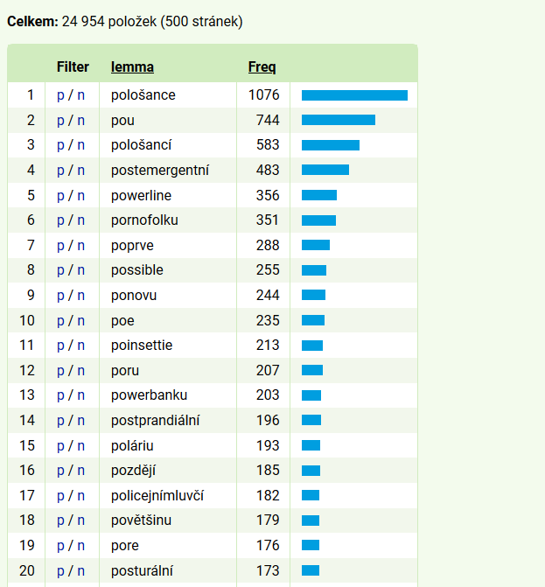
[tag="X.*" & lc="po.*(u|e|eš|e[mt]e|í|í[mš]í[mt]e)"]
P- filtr [lemma!="[[:upper:]].*"]

Slide 42
Problémy
rozsah dat
cizí slova
překlepy (vynechaná písmena, spojená slova)
homonymie slovesných koncovek (definice dotazu)
homonymie (syntetické futurum/distributivní a další významy prefixu po- : pomaže × pomaže)
zdlouhavá ruční práce
nízká frekvence sloves, která nejsou dosud zachycena

Slide 43
Homonymie a jazyková hra
(Irena Dousková: Oněgin byl Rusák)
Dalo se předpokládat , že po týhle exekuci už dá pokoj . „ Tak co je , Jíchová , co je . ? Kdybyste laskavě ráčila hejbnout zadkem . Nemáme času nazbyt , musíme ještě probrat Povolží , Podněstří . . . " „ Pozvrací a Poprdí . . . " ozvalo se zezadu . „ Píšu si vás , Joch ! Píšu si vás do třídní knihy ! " zaječela Ema . „ Ale to jsem nebyl já . " „ To mě nezajímá . Řekla jsem , že si vás píšu .

Slide 44
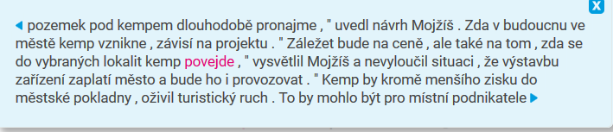
???

Slide 45
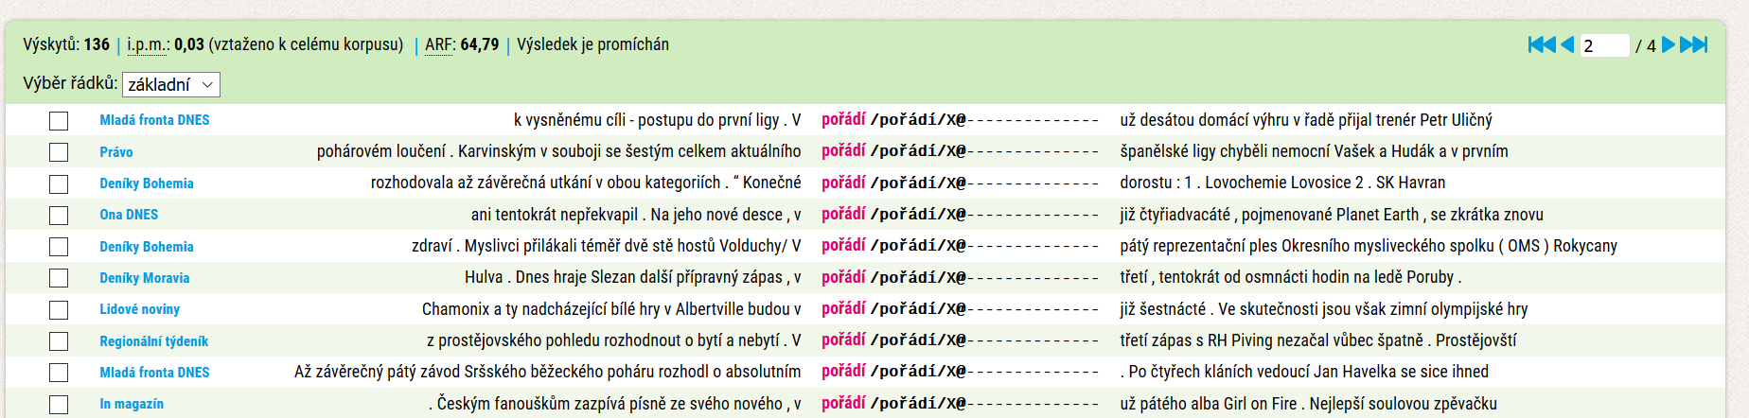
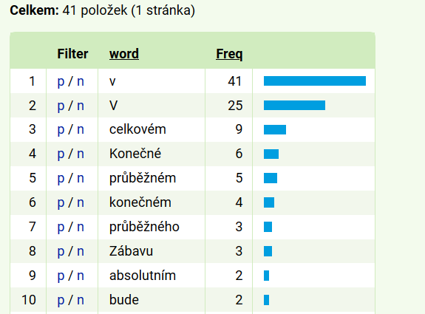
?pořádí

Slide 46
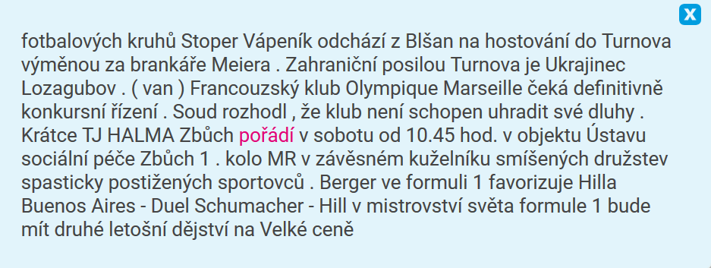
1 doklad

Slide 47
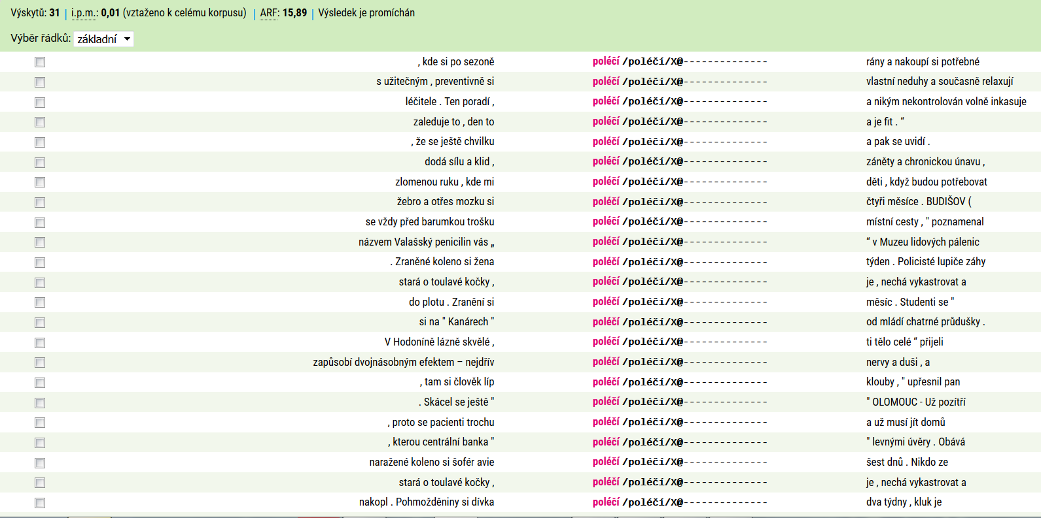
?poléčí

Slide 48
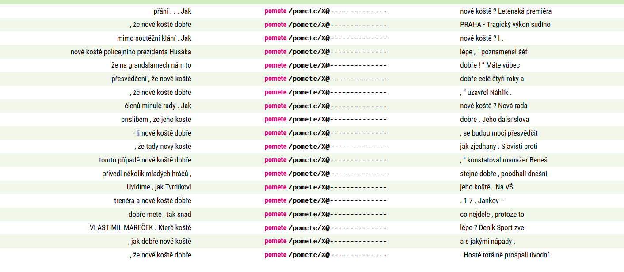
?pomete

Slide 49
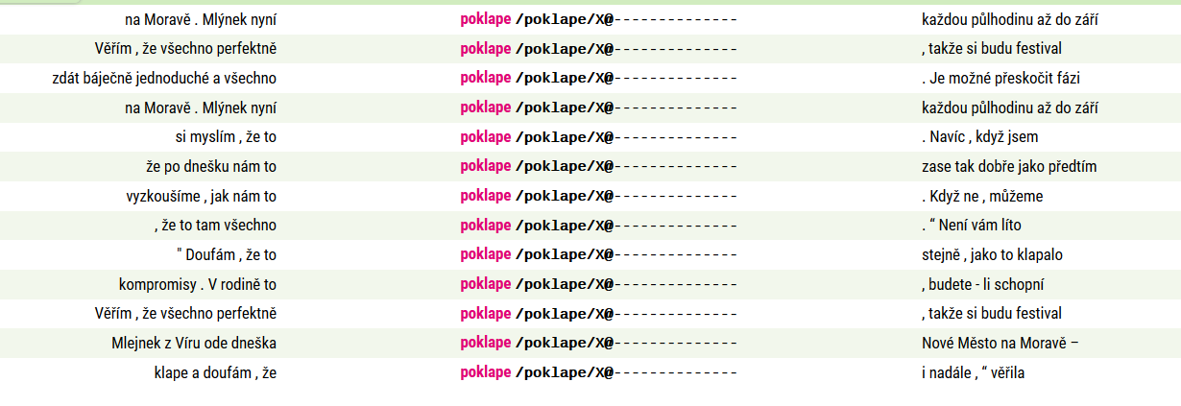
?poklape

Slide 50
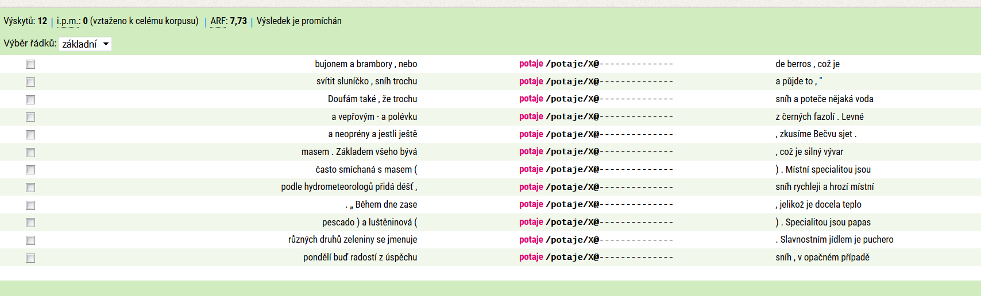
?potaje

Slide 51
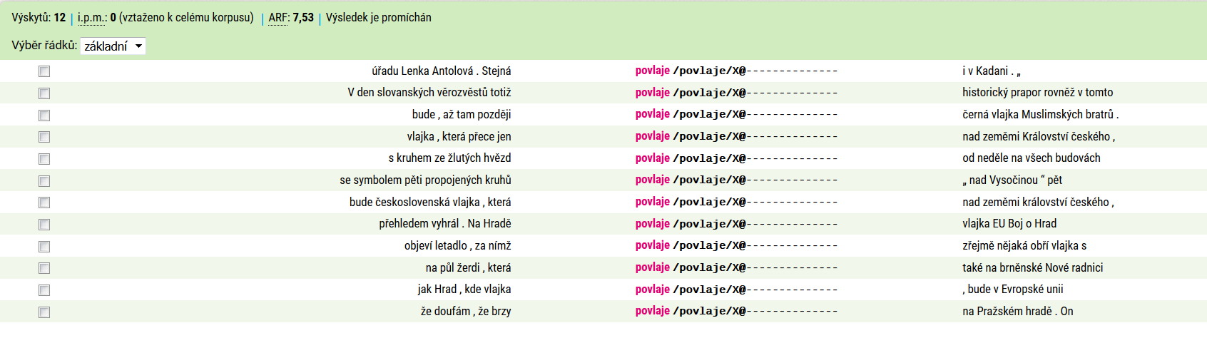
?povlaje

Slide 52
Internet
Jejich sebechvála však posmrdí až do nebe a opět dokazuje, že své prognózy, řeči a»vysvětlení«vytvářejí vždy jen podle toho, jak vítr zrovna vane.
Pokud jste se dočetl o přivřených přívodech, je to správně, Třeba ale terciální přívod se vám zavřít nepodaří a přes kamna to pořád pofučí naplno, čímž to nebude kvalitně spalovat. A toto se snažíte brzdit klapkou.
Ocet došel, už jsem šáhla i po citronové šťávě......šampony abych kupovala na litry........ Tož tak......sbalim jí ranec a pofajruje do Prahy! To není pes, to je prase.......

Slide 53
Dú na 8. 11. 2020
Dú: Vyberte si ze seznamu sloves, která mohou v češtině tvořit synteticky (prefixem
po-) tvar futura jako variantu k opisu bud.* + infinitiv bez po-, jedno až dvě
slovesa a popište postup, jak v korpusu vyhledat a) tvary syntetického futura a
b) tvary opisného futura;
Např.: postoupá.*/bud.* stoupat;
Berte v úvahu různé slovosledné možnosti analytických tvarů.

Slide 54
Bibliografie
CVRČEK A KOL. (2010): Mluvnice současné češtiny. Praha : Karolinum.
ČECHOVÁ A KOL. (1996): Čeština, řeč a jazyk. Praha : ISVN.
ČERMÁK, F. (1990): Syntagmatika a paradigmatika českého slova. Praha : Karlova Univerzita.
HAJIČ J. (1994): Unification Morphology Grammar. Praha : MFF UK, (disert. práce).
HAJIČ J. (2004): Desambiguation of Rich Inflection (Computational Morphology of Czech). Praha : Karolinum.
HAVRÁNEK, B. A KOL. (1989): Slovník spisovného jazyka českého (SSJČ). Praha : Academia.
FILIPEC, J. A KOL. (2005): Slovníku spisovné češtiny pro školu a veřejnost (SSČ). Praha : Academia.
KARLÍK, P., NEKULA, M., RUSÍNOVÁ, Z. (1996): Příruční mluvnice češtiny. Praha : Nakladatelství Lidové noviny.
KARLÍK, P., NEKULA, M., PLESKALOVÁ, J. (2002): Encyklopedický slovník češtiny. Praha: Nakladatelství Lidové noviny.

Slide 55
Bibliografie
KOMÁREK, M. a kol. (1986): Mluvnice češtiny II., Praha : Academia.
KOPEČNÝ, F. (1962): Slovesný vid v češtině. Praha : Nakladatelství československé akademie věd.
OSOLSOBĚ, K. (2007): Syntetické futurum v češtině – gramatiky, slovníky, korpusy. Přednášky a besedy z XL. běhu LŠSS. Brno, s. 131-144.
OSOLSOBĚ, K. (2007): Popis gramatických významů jednoduchých slovesných tvarů v anotacích českých (slovenských) korpusů. SPFFMU A, 55, s. 201-218.
OSOLSOBĚ, K. (2008): Značkování gramatických kategorií v korpusech ČNK a jejich zachycení v gramatice a ve slovníku (syntetické futurum, stupňování adjektiv, neurčité číslovky a příslovce míry). In Štícha, F. (ed.) Grammar & Corpora / Gramatika a korpus 2007. Academia : Praha, s. 407-416.
SEDLÁČEK, R. (2004): Morphematic analyser for Czech. Brno : FI MU (disert. práce).
ŠMILAUER, V. (1972): Nauka o českém jazyku. Praha : SPN.

Slide 56
Děkuji Vám za pozornost !

